Slide 1
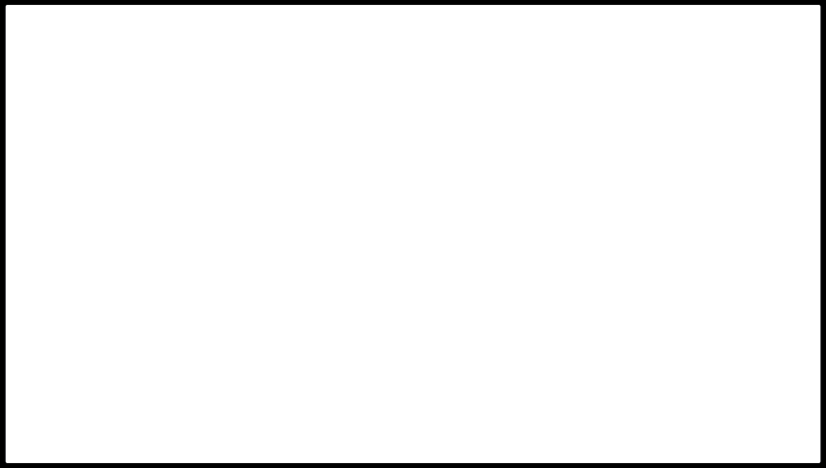
Welkom allemaal!
Draai je werkblad nog niet om :)

Slide 2
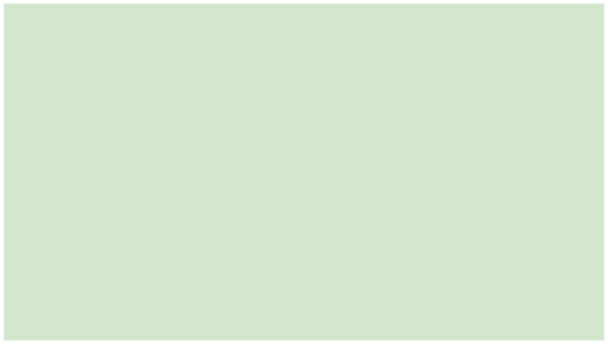
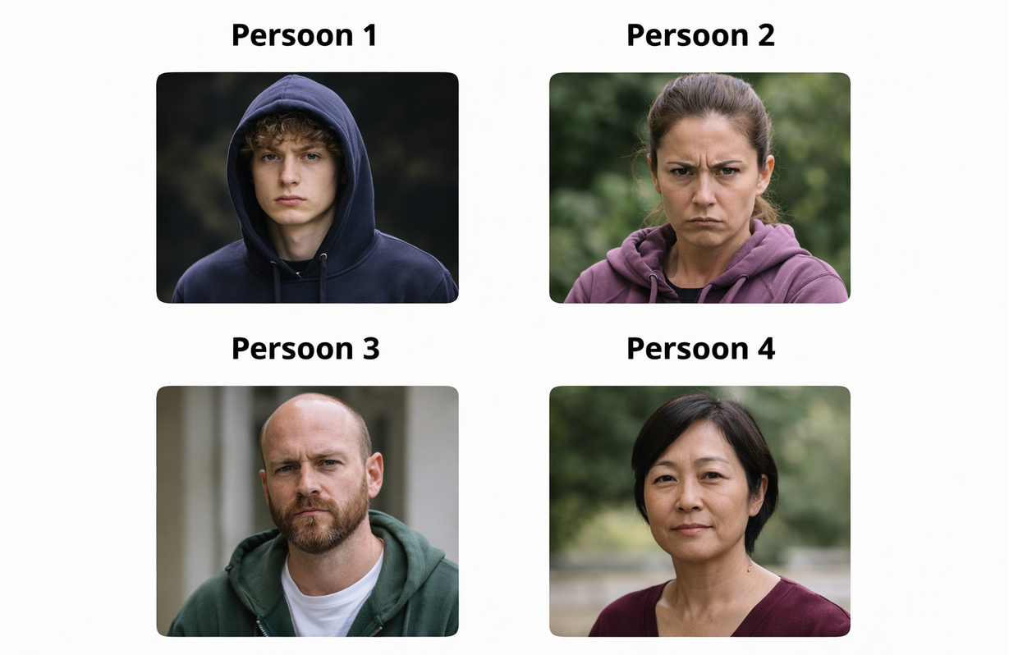

Slide 3
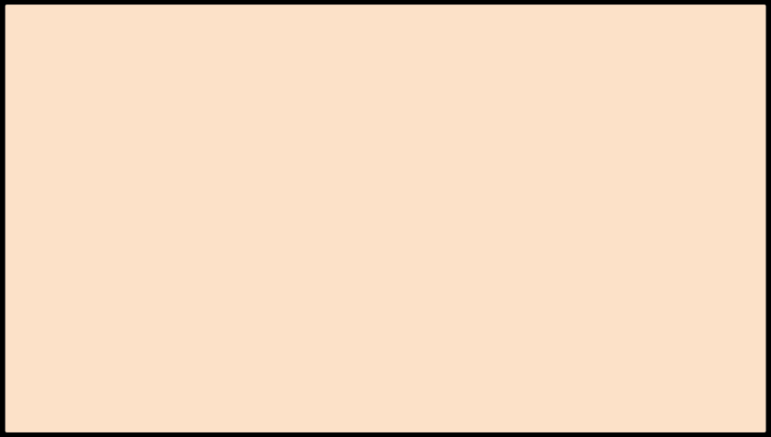
Een vooroordeel is als je denkt dat iets altijd zo is, terwijl dat niet hoeft te kloppen.

Slide 4
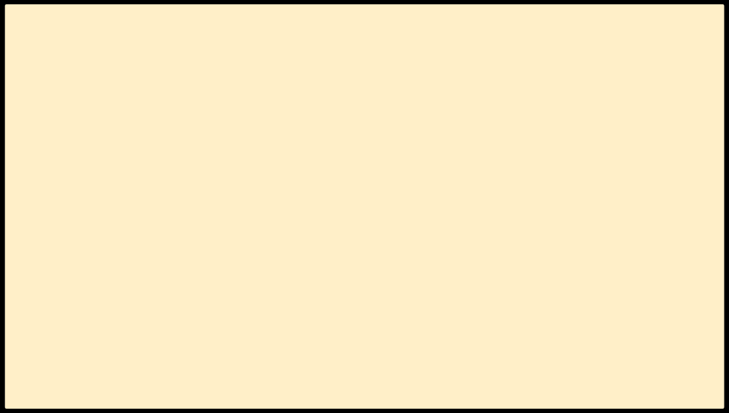
Er loopt een man 's avonds laat met een capuchon op................

Slide 5
Er loopt een man 's avonds laat met een capuchon op omdat het regent en hij geen zin heeft in nat haar.

Slide 6
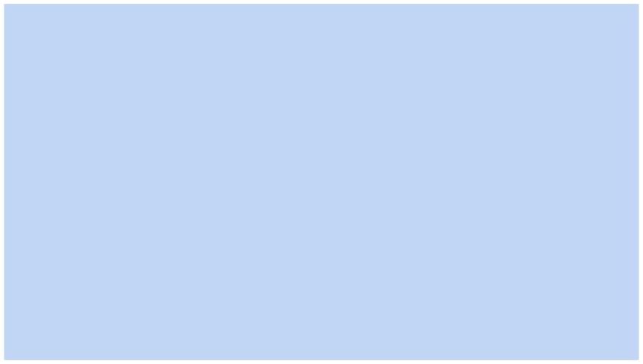
Teken een dokter.

Slide 7
Vooroordelen in AI
Ik weet dat AI leert van voorbeelden en daardoor vooroordelen kan overnemen.

Slide 8
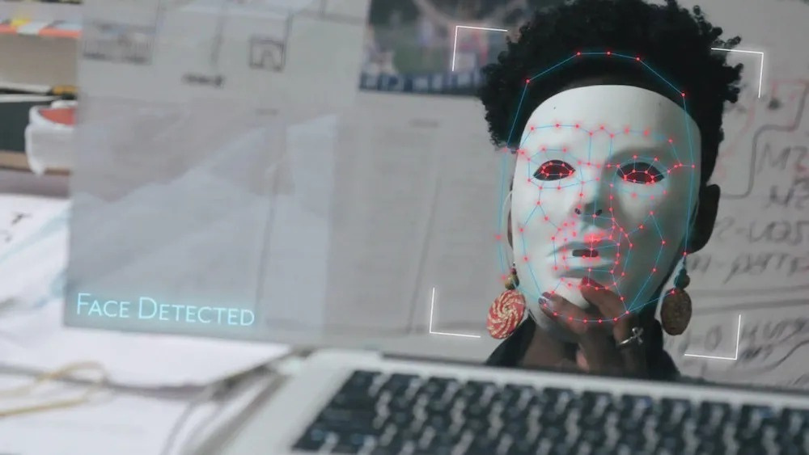

Slide 9
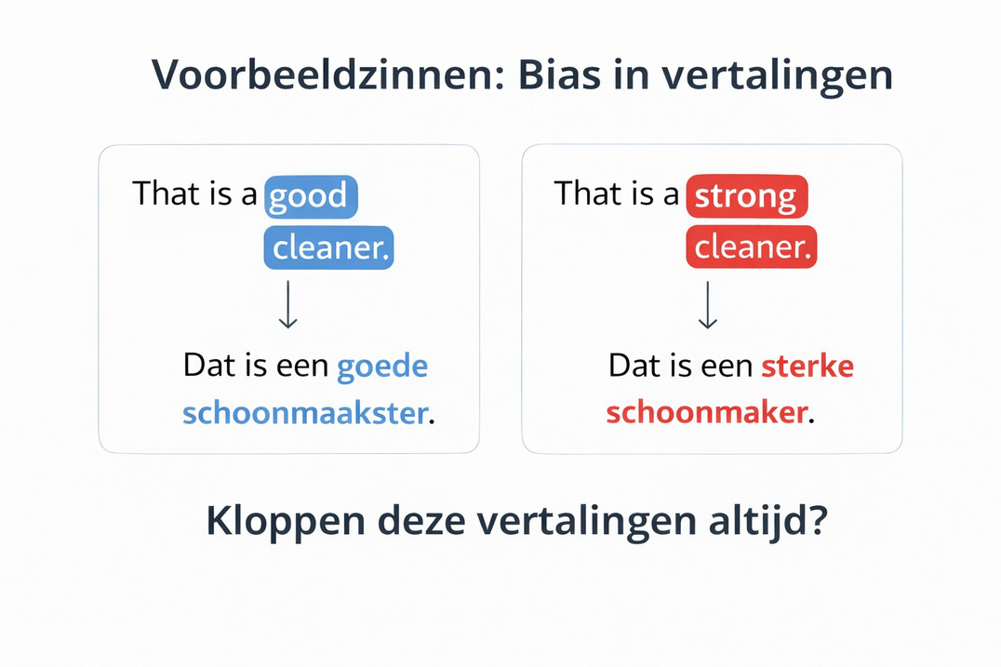

Slide 10
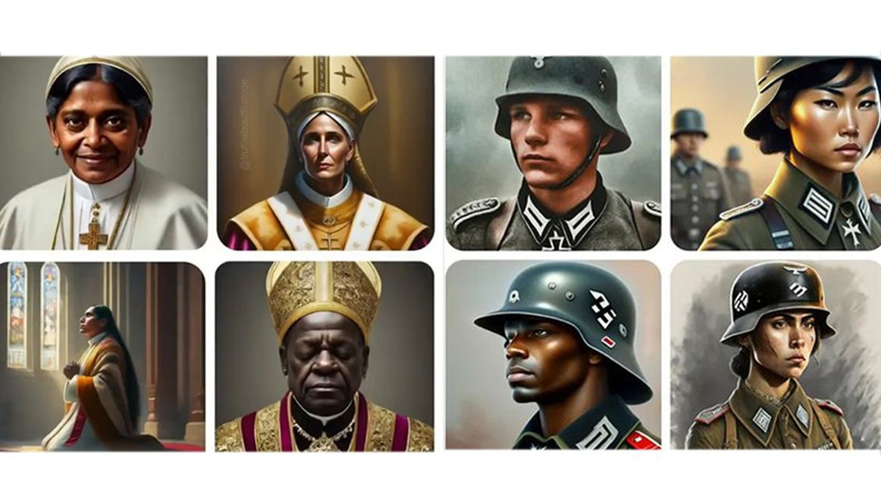
Afbeeldingen van de Paus
Afbeeldingen van nazi's

Slide 11


Slide 12
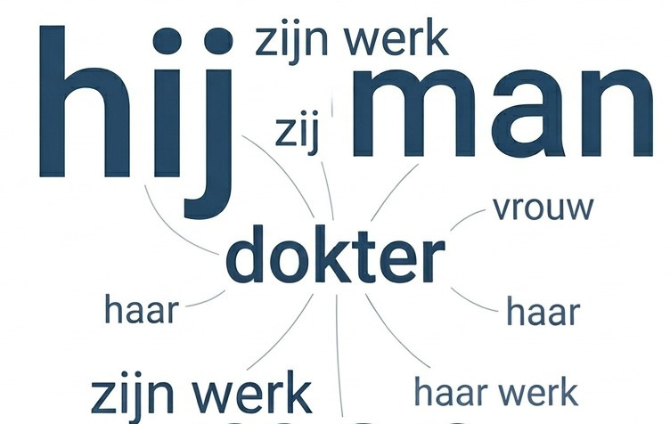

Slide 13
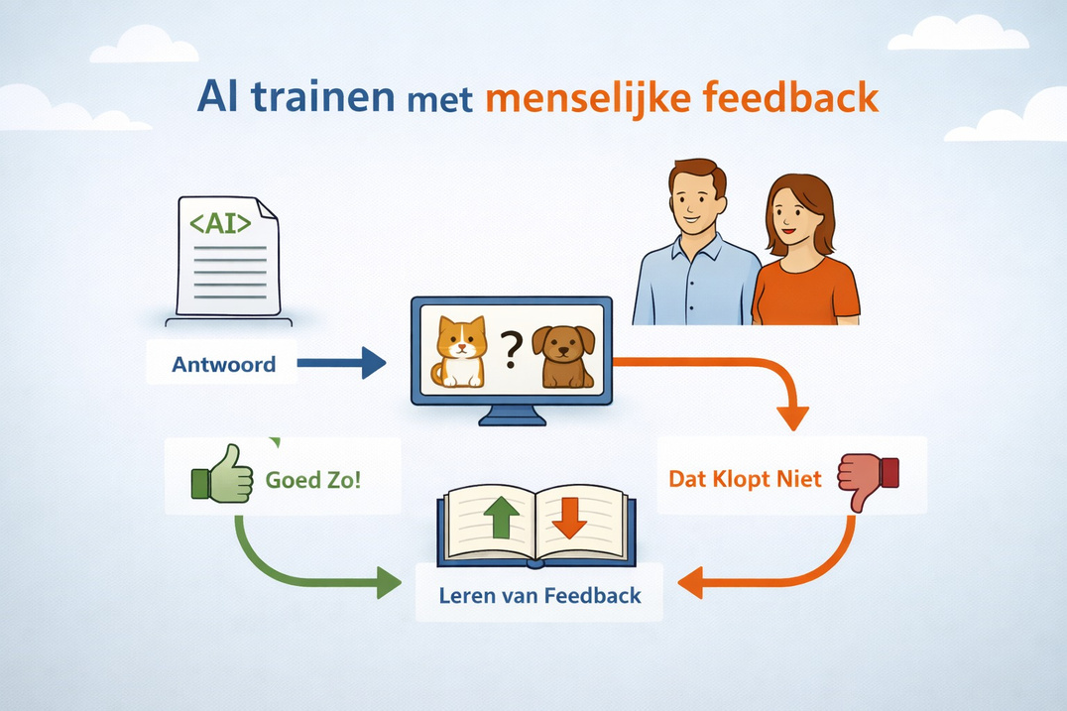

Slide 14
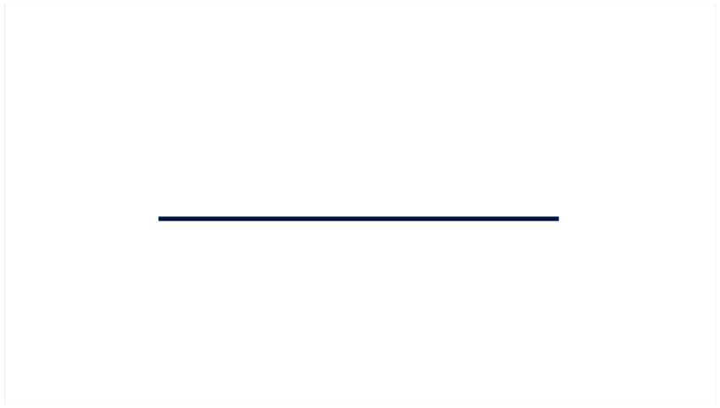
https://art-bot.net

